Slide 1
Урок русского языка и читательской грамотности
во 2 классе

Slide 2
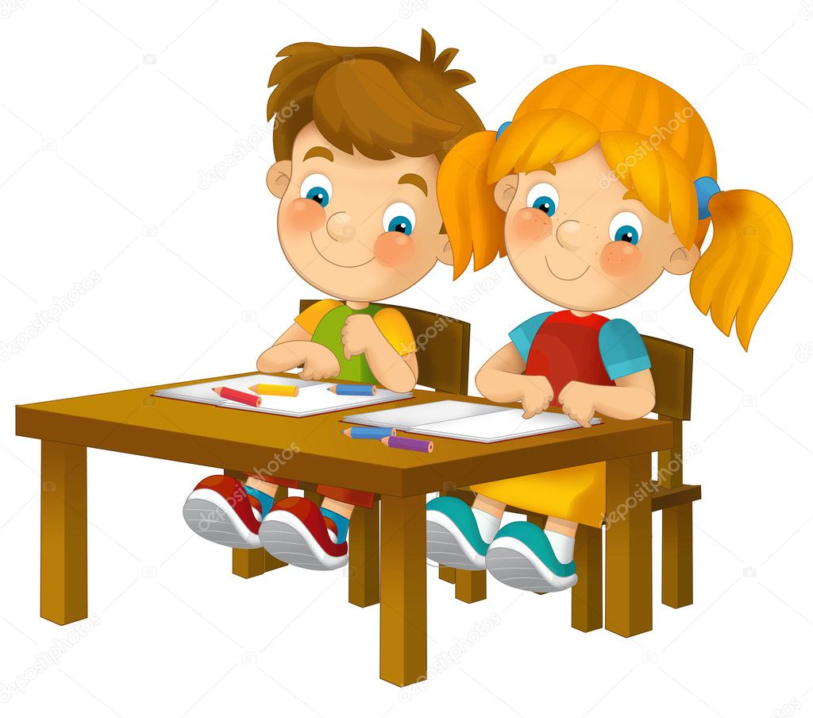
Тема: «Корень слова».

Slide 3
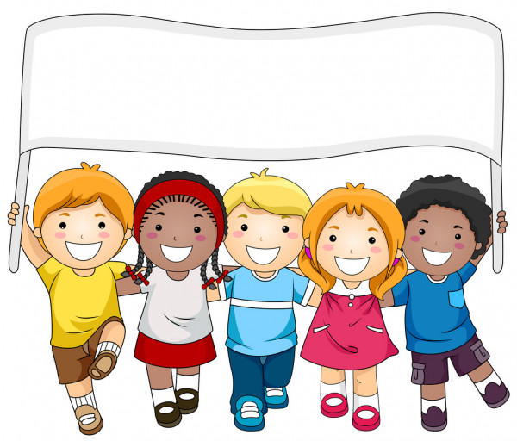
Проверка домашнего задания

Slide 4
ДОМАШНЯЯ РАБОТА.
Подготовить выразительное чтение произведения В.Осеевой «Синие листья» и ответить на вопросы учебника после текста

Slide 5
Какие отговорки придумывала Катя, чтобы не дать карандаш Лене?
Почему Лена отказалась взять карандаш?
Спрошу у мамы
Мама-то позволила, а брата я не спросила.
потому что видела,что Катя не хочет давать карандаш

Slide 6
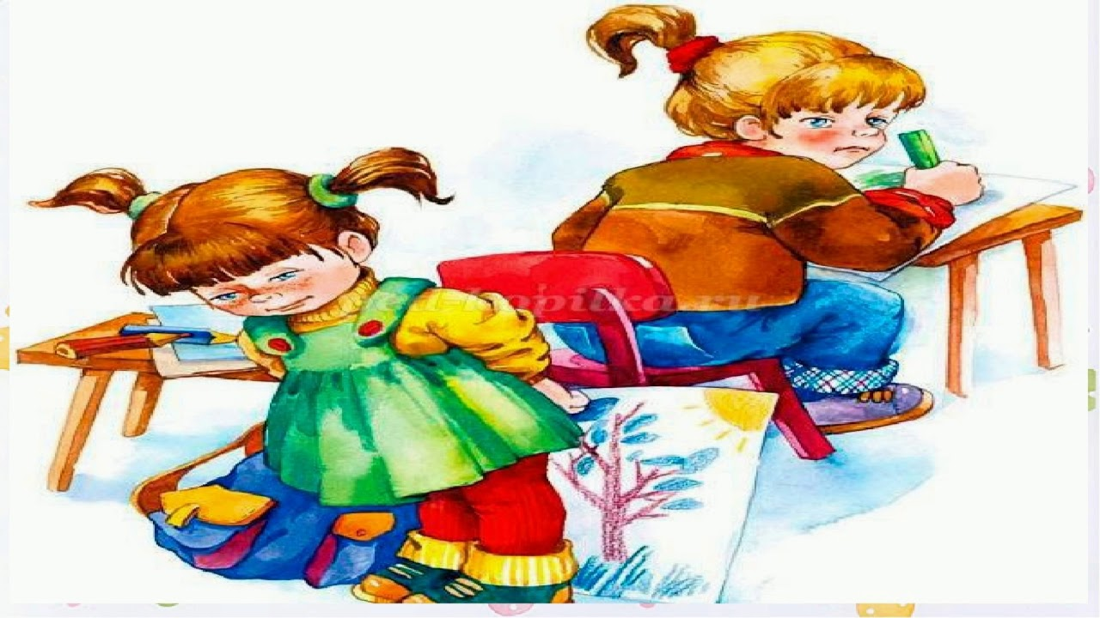
Как изменилось лицо Кати, когда Лена не взяла карандаш?
Катя, брови хмурит. И лицо недовольное сделала.

Slide 7
Прочитайте предложение, в котором выражена основная мысль текста.
— Смотри, — говорит Катя, — не чини, не нажимай крепко, в рот не бери. Да не рисуй много.
— Мне, — говорит Лена, — только листочки на деревьях нарисовать надо да травку зелёную.
— Это много, — говорит Катя, а сама брови хмурит. И лицо недовольное сделала. Посмотрела на неё Лена и отошла. Не взяла карандаш.

Slide 8
Тема: «Корень слова».

Slide 9
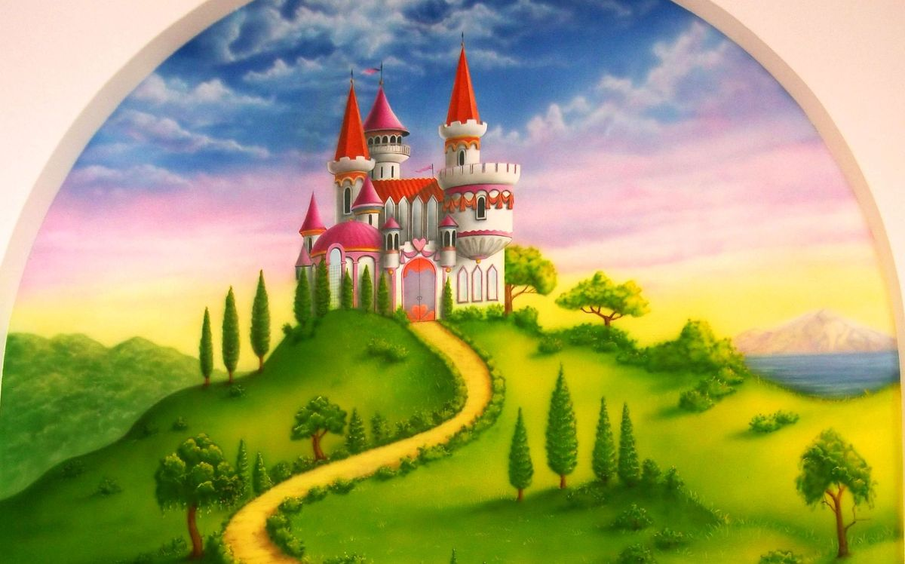
Царство корней

Slide 10
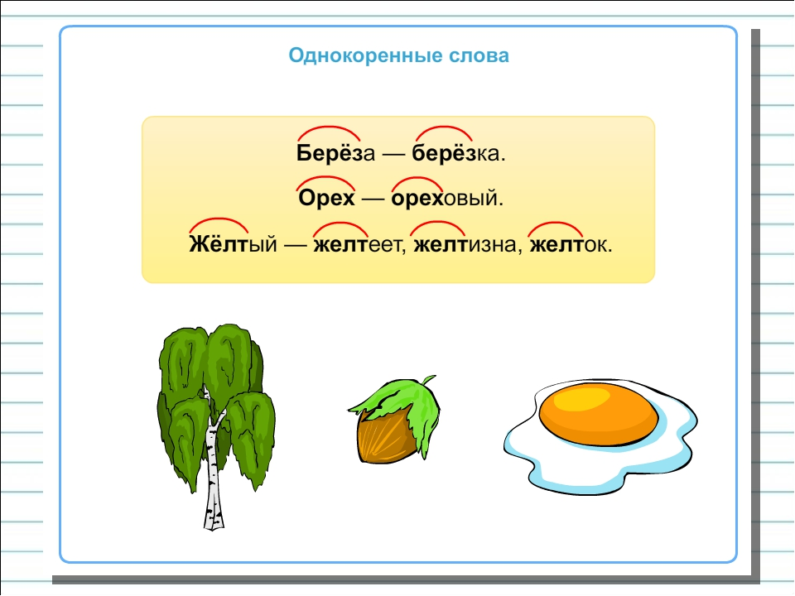
КОРЕНЬ
ОБЩАЯ ЧАСТЬ
РОДСТВЕННЫХ СЛОВ.

Slide 11
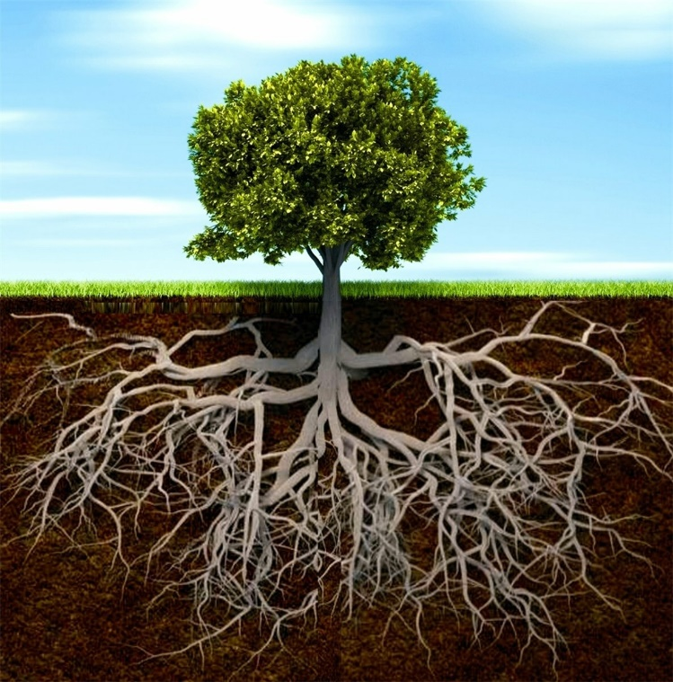
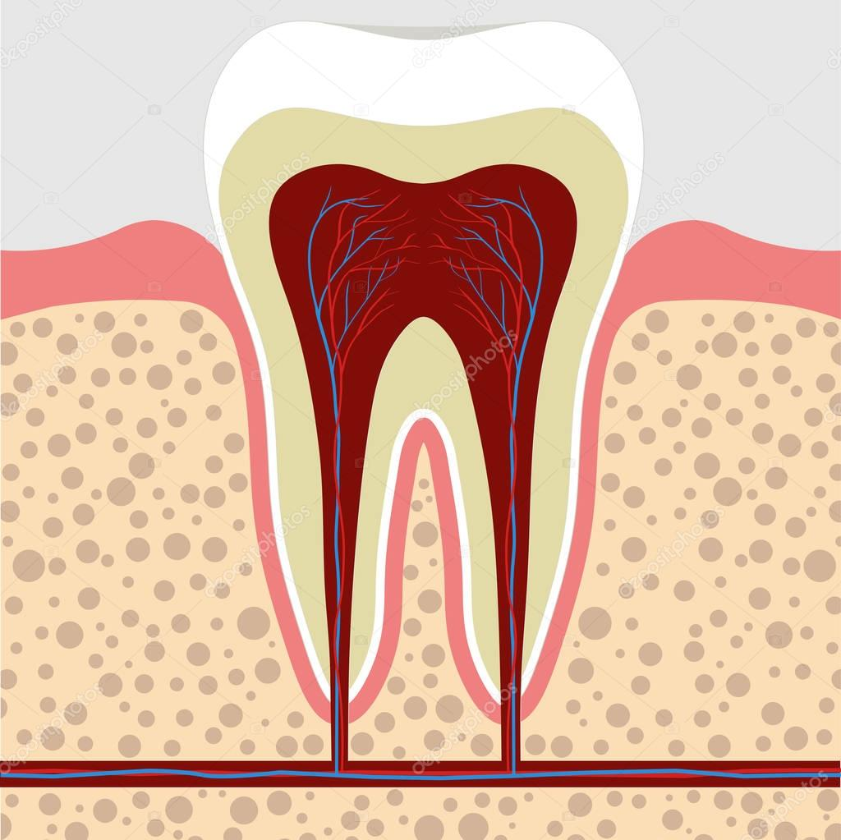

Slide 12
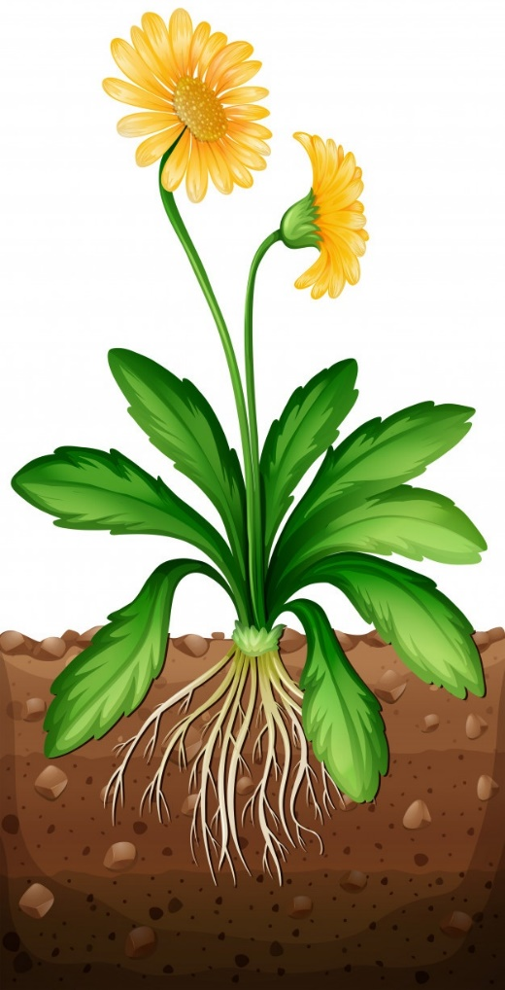
Так же, как и у растений, корень есть у слов.

Slide 14
Найди лишнее слово.

Slide 15
Упражнение 54.
Прочитайте.
Основное значение слова заключено в корне. Корень слова как корень растения: нет его — нет и слова.
Все однокоренные слова связаны друг с другом по смыслу.
Сравните: берёзка —маленькая берёза, берёзовый (сок) — сок из берёзы, березняк — заросли берёз. С чем сравнивают корень слова? Почему? Какой корень в этих словах?

Slide 16
Упражнение 55.

Slide 17
круг – кружок
книга – книжный
воздух – воздушный
флаг – флажок
лицо – личико

Slide 18
Чередование согласных в корне, это когда одна согласная меняется другой согласной при изменении например: подруГа - подруЖка (корень друг и друж) это чередование записывается так: подруга - подружка (г/ж).

Slide 19
Упражнение 56.
Прочитайте. Дополните рассуждение, подбирая однокоренные слова к слову пришкольный.
Пришкольный сад – сад, который находится при … .
В словах пришкольный и школа имеется общая часть … .
школе
школ

Slide 20
Подберите другие слова с этой частью: … , … .
Все эти слова связаны по значению со словом …
и между собой. Значит, они … .
школьник, школьница
школа
однокоренные

Slide 21
Упражнение 57.

Slide 22
ученик
ученица
учёный
учитель
научить
обучение
заучить

Slide 23
Домашняя работа.
Упражнение 58.
Прочитайте. Все ли слова в каждой строке являются однокоренными? Найдите «лишние» слова.
Метла, подметать, метёт, метель, вьюга.
Водить, водитель, водичка, приводить.
Рука, рученька, ручной, рукав, ручей.
Вылечить, лечение, лекарство, лечь.
Спишите только однокоренные слова. Устно поставьте к ним вопросы. Обозначьте в словах корень. В корне каких слов согласные чередуются?

Slide 24
СПАСИБО ЗА УРОК!

